Slide 1
Exkurze ÚHV
Historie bez hranic
2019-2021
Reporty a informace
exkurze s podporou Slezské univerzity v Opavě

Slide 2

Podle situace přesun na 3.-7.5.2021

Slide 3
Plán exkurze (2020) 2021
Plánovaný program exkurze
Slovinsko, Itálie, Rakousko
Ljubljana – prohlídka města – historické centrum
Kras (it. Carso) - typické vesničky, jeskyně a krasové jevy (Skocjanska jama), poznávání místní kultury a národnostních menšin na obou stranách hranic (slovinské a italské)
projdeme naučnou stezku po trase bývalé železné opony, setkáme se slovinskou menšinou v Itálii
Hrastovlje – unikátní fresky z 15.století
Predjamský hrad – renesanční hrad a jeho příběh
Přímoří (za Habsburské monarchie Küstenland) a hlavní město benátské Istrie Koper
Terst – významné město římské, byzantské, benátske, rakousko-uherské, italské, židovské i středoevropské. Okno do světa a největší námořní přístav Rakousko-uherské monarchie, hlavní město Přímoří
Navštívíme : římské divadlo, akropole římského města s antickými chrámy, novověkou pevnost, raně středověkou baziliku, rozsáhlé římské lapidárium, Terezinu čtvrť na pobřeží, zámek Miramare
Grottu Gigante - nejvyšší podzemní prostranství na světě
Graz – historické centrum a návrat

Slide 4
Rok 2021 - 2 varianty - plán A, plán B
Plán A
– Slovinsko, Itálie, Rakousko
Plán B
– Rakousko, Slovensko
Plánovanou exkurzi z cyklu Historie bez hranic Istra/Istria - Slovinsko, Itálie, Rakousko jsme přesouvali z jarního termínu z 30.3.-3.4.2020 na podzimní termín 4.-9.10.2020. V obou termínech z důvodu pandemie covid 19 nebylo možné exkurzi realizovat a požádali jsme o přesun plán. projektu na rok 2021 a možnost realizovat exkurzi do 30.6.2021
Kdyby pandemická situace neumožnila uskutečnit exkurzi v plánovaných zónách na Istrii, náhradním plánem je téma - historická kontaktní zóna rakousko-uherská v raném novověku (dnes Rakousko-Slovensko) na příkladu jejích hlavních měst Vídně a Bratislavy. Tuto exkurzi by bylo možné uskutečnit i za vyšších zdravotně-bezpečnostních standardů s individuálním ubytováním.
Info: igor.zmetak@fpf.slu.cz

Slide 5
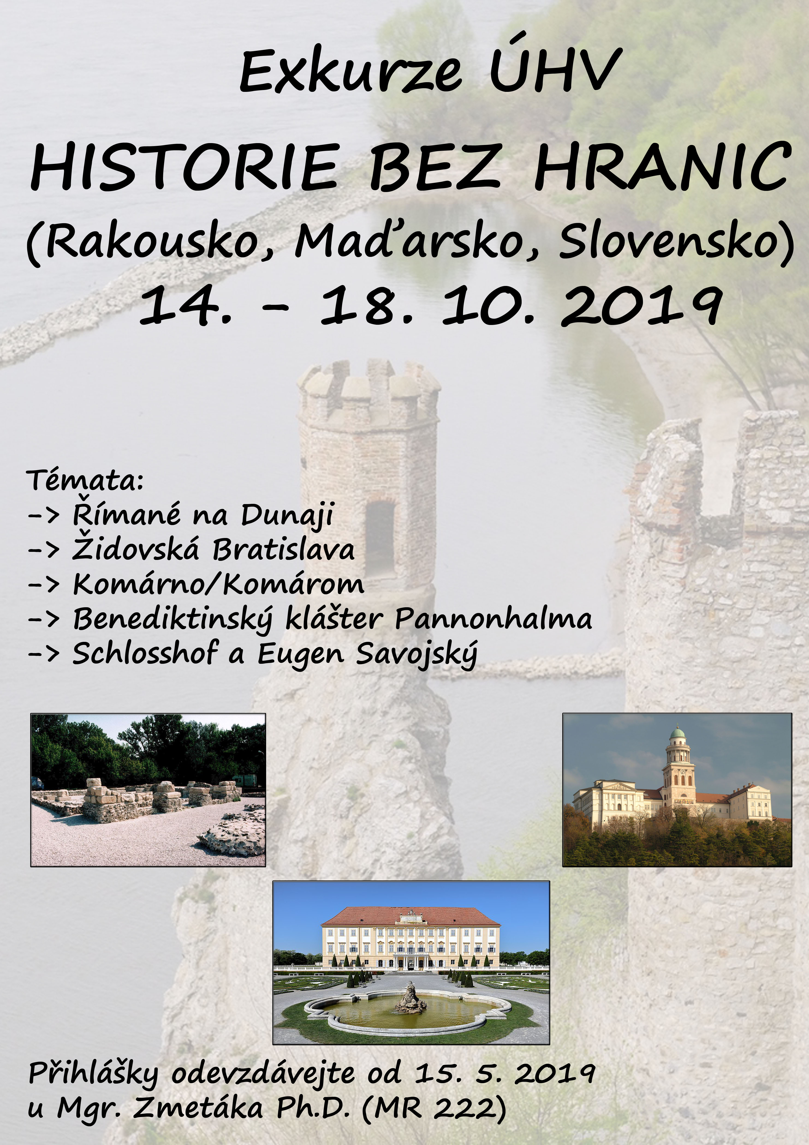
Exkurze UHV
2019
- ohlédnutí
Kontaktní zóna :
- rakousko
- maďarsko
- slovenská

Slide 6
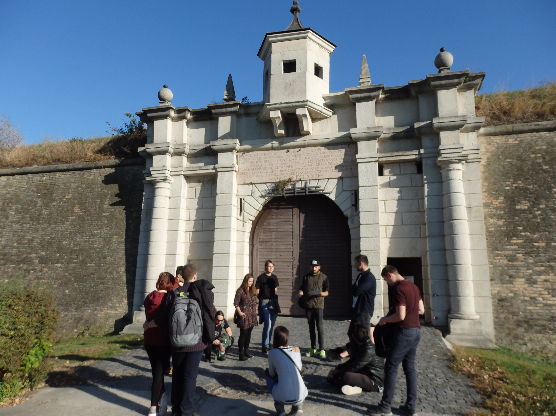
Exkurze UHV
2019
Témata:
Limes Romanus na Dunaji
židovská kultura
holokaust
města na hranici

Slide 7
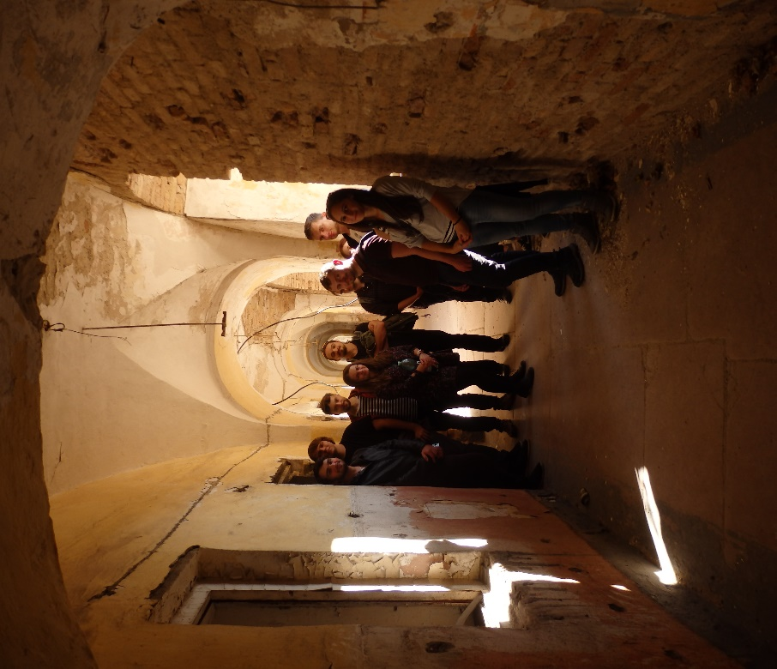
Exkurze UHV 2019
Program
V Komárňanské pevnosti
Trenčín – židovská synagoga
Vrbové a M. A. Beňovský
Brezová pod Bradlom a Bradlo - Mohyla M. R. Štefánika
Sereď – Muzeum holokaustu
Iža – Kelemantia – arch. řím. pam
Pevnostní systém - Komárno a Komárom
Komárno a Komárom – města na hranici

Slide 8
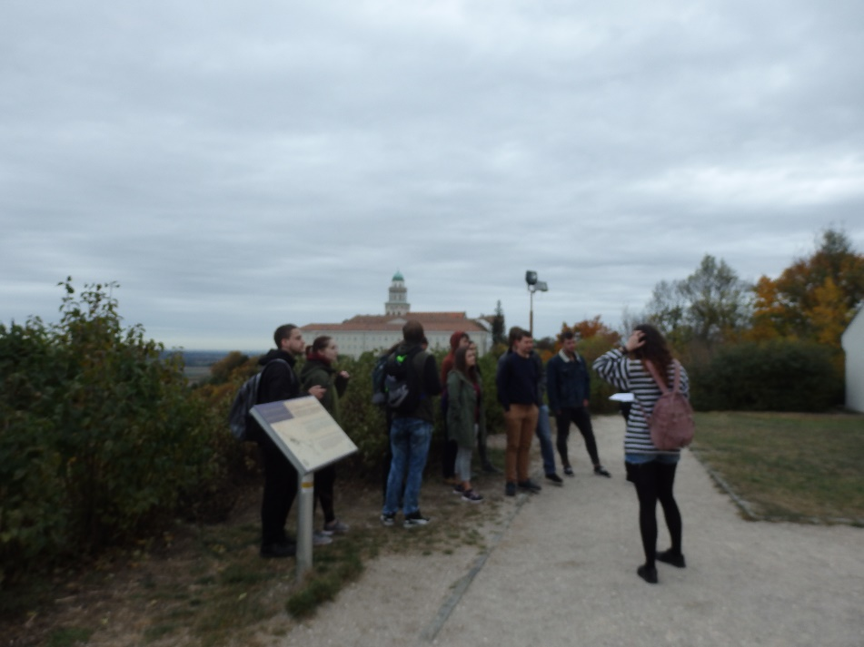
Exkurze UHV 2019
Program
Pannonhalma
Benediktínsky klášter Pannonhalma
Devín hrad a Brána slobody
Bratislava- Múzeum židovskej kultúry
Dóm sv. Martina a BA staré město
Schlosshof a Eugen Savojský
Hainburg –hrad a město
Rusovce – Gerulata – řím. Kastel
Bratislava - Hrobka a pam. Chatáma Soféra
Bratislavský hrad
Hrad Červený kameň a Fuggerovci

Slide 9
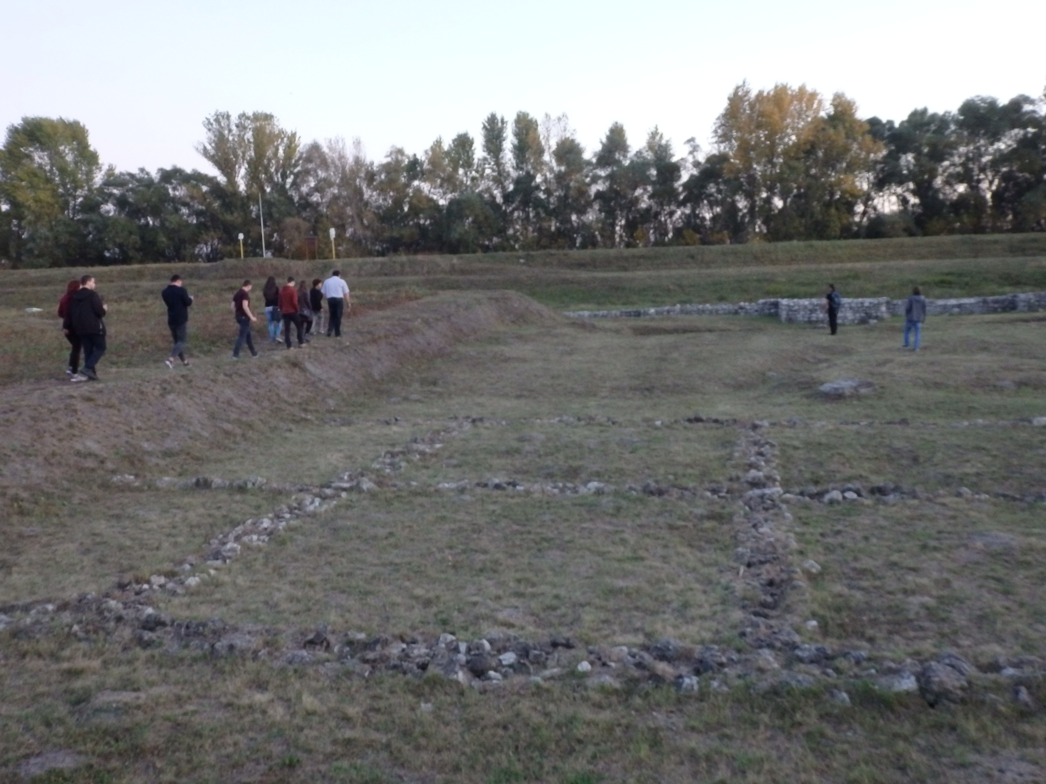
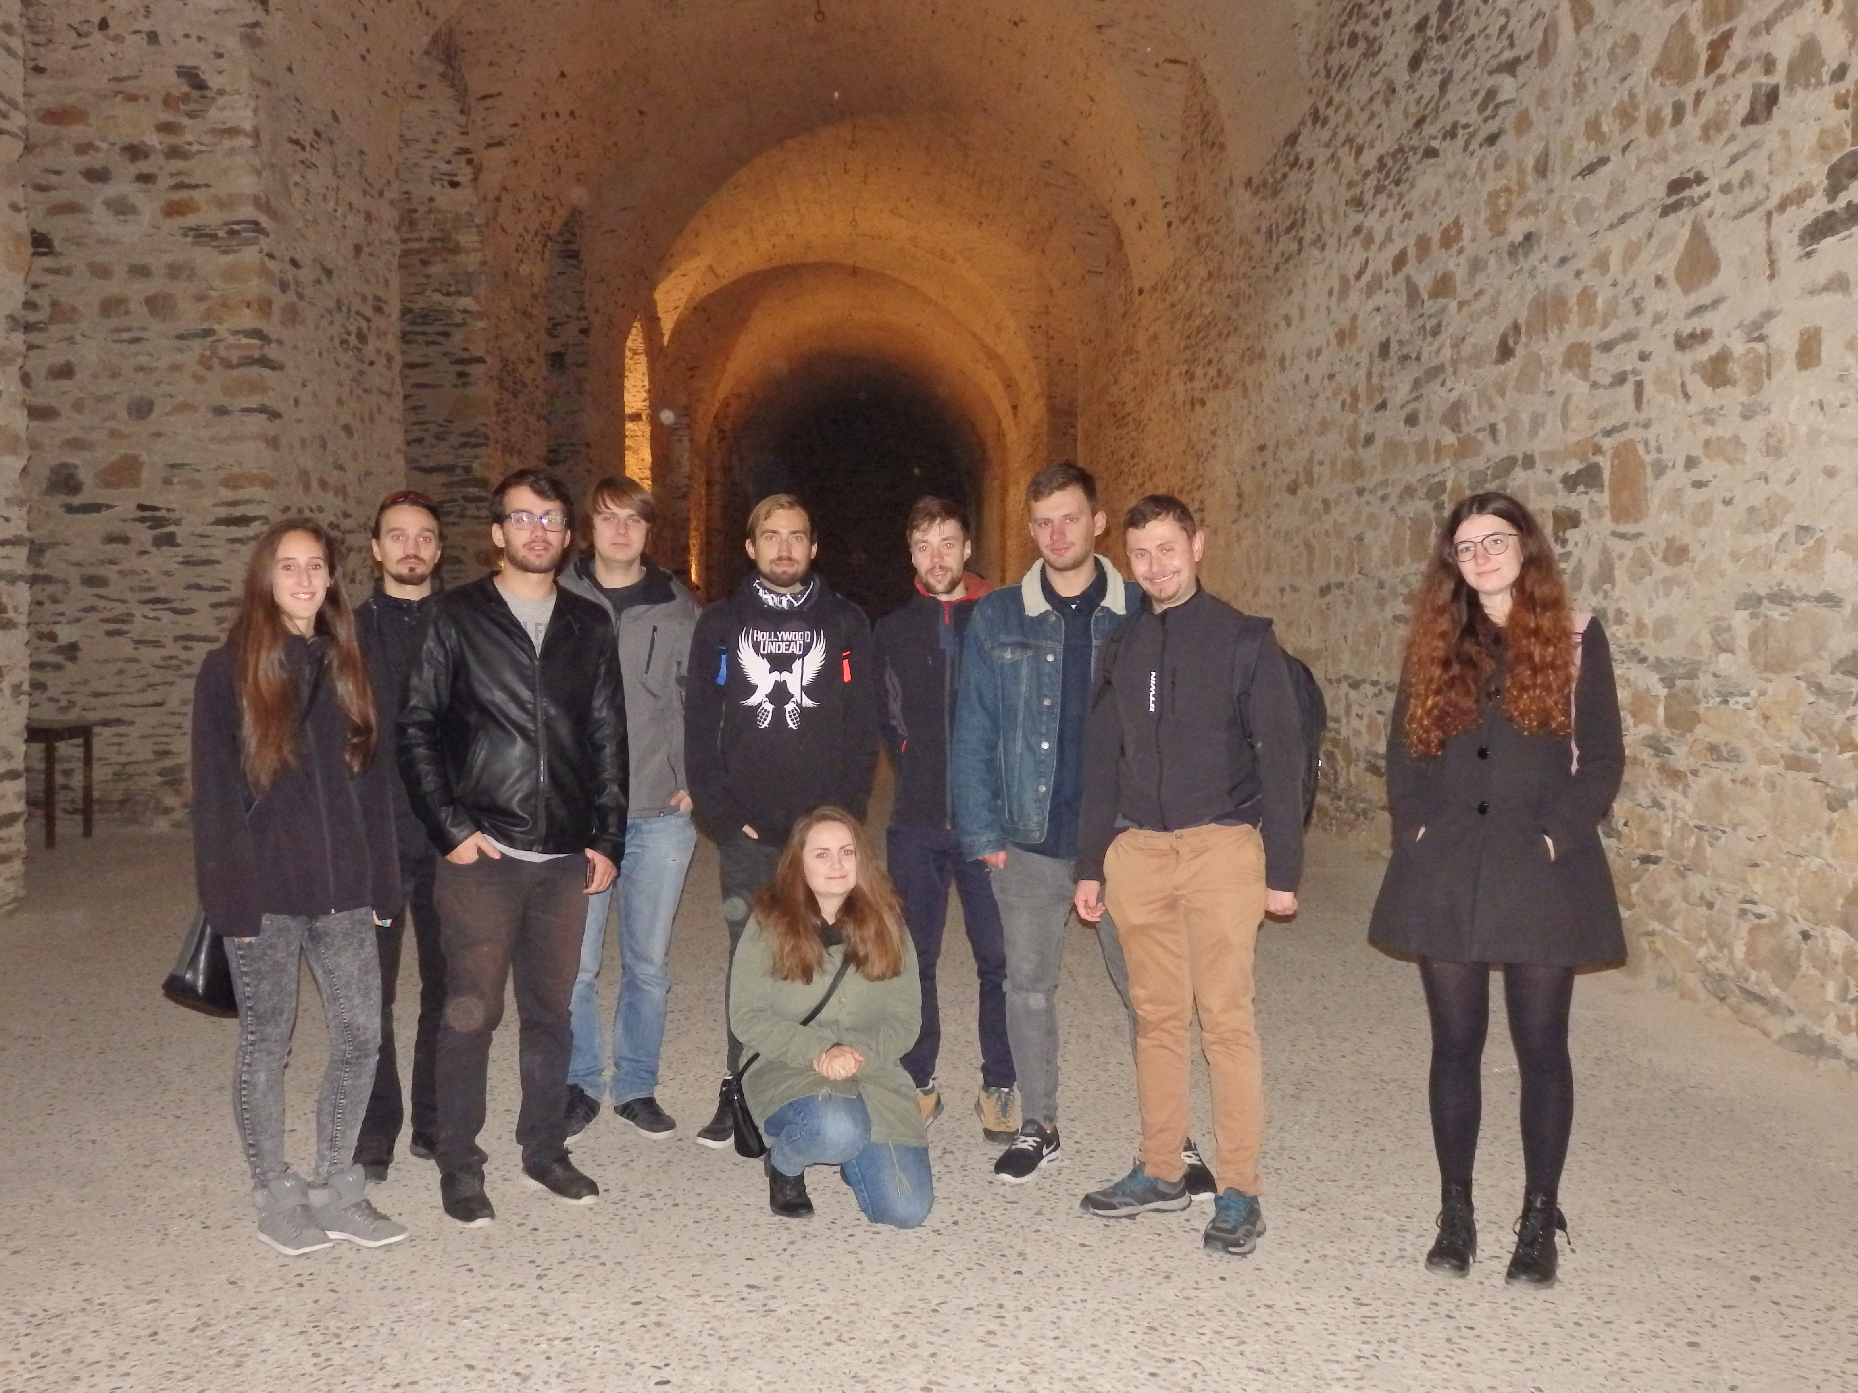
Exkurze UHV 2019
Limes Romanus
Fuggerovské podzemí

Slide 10
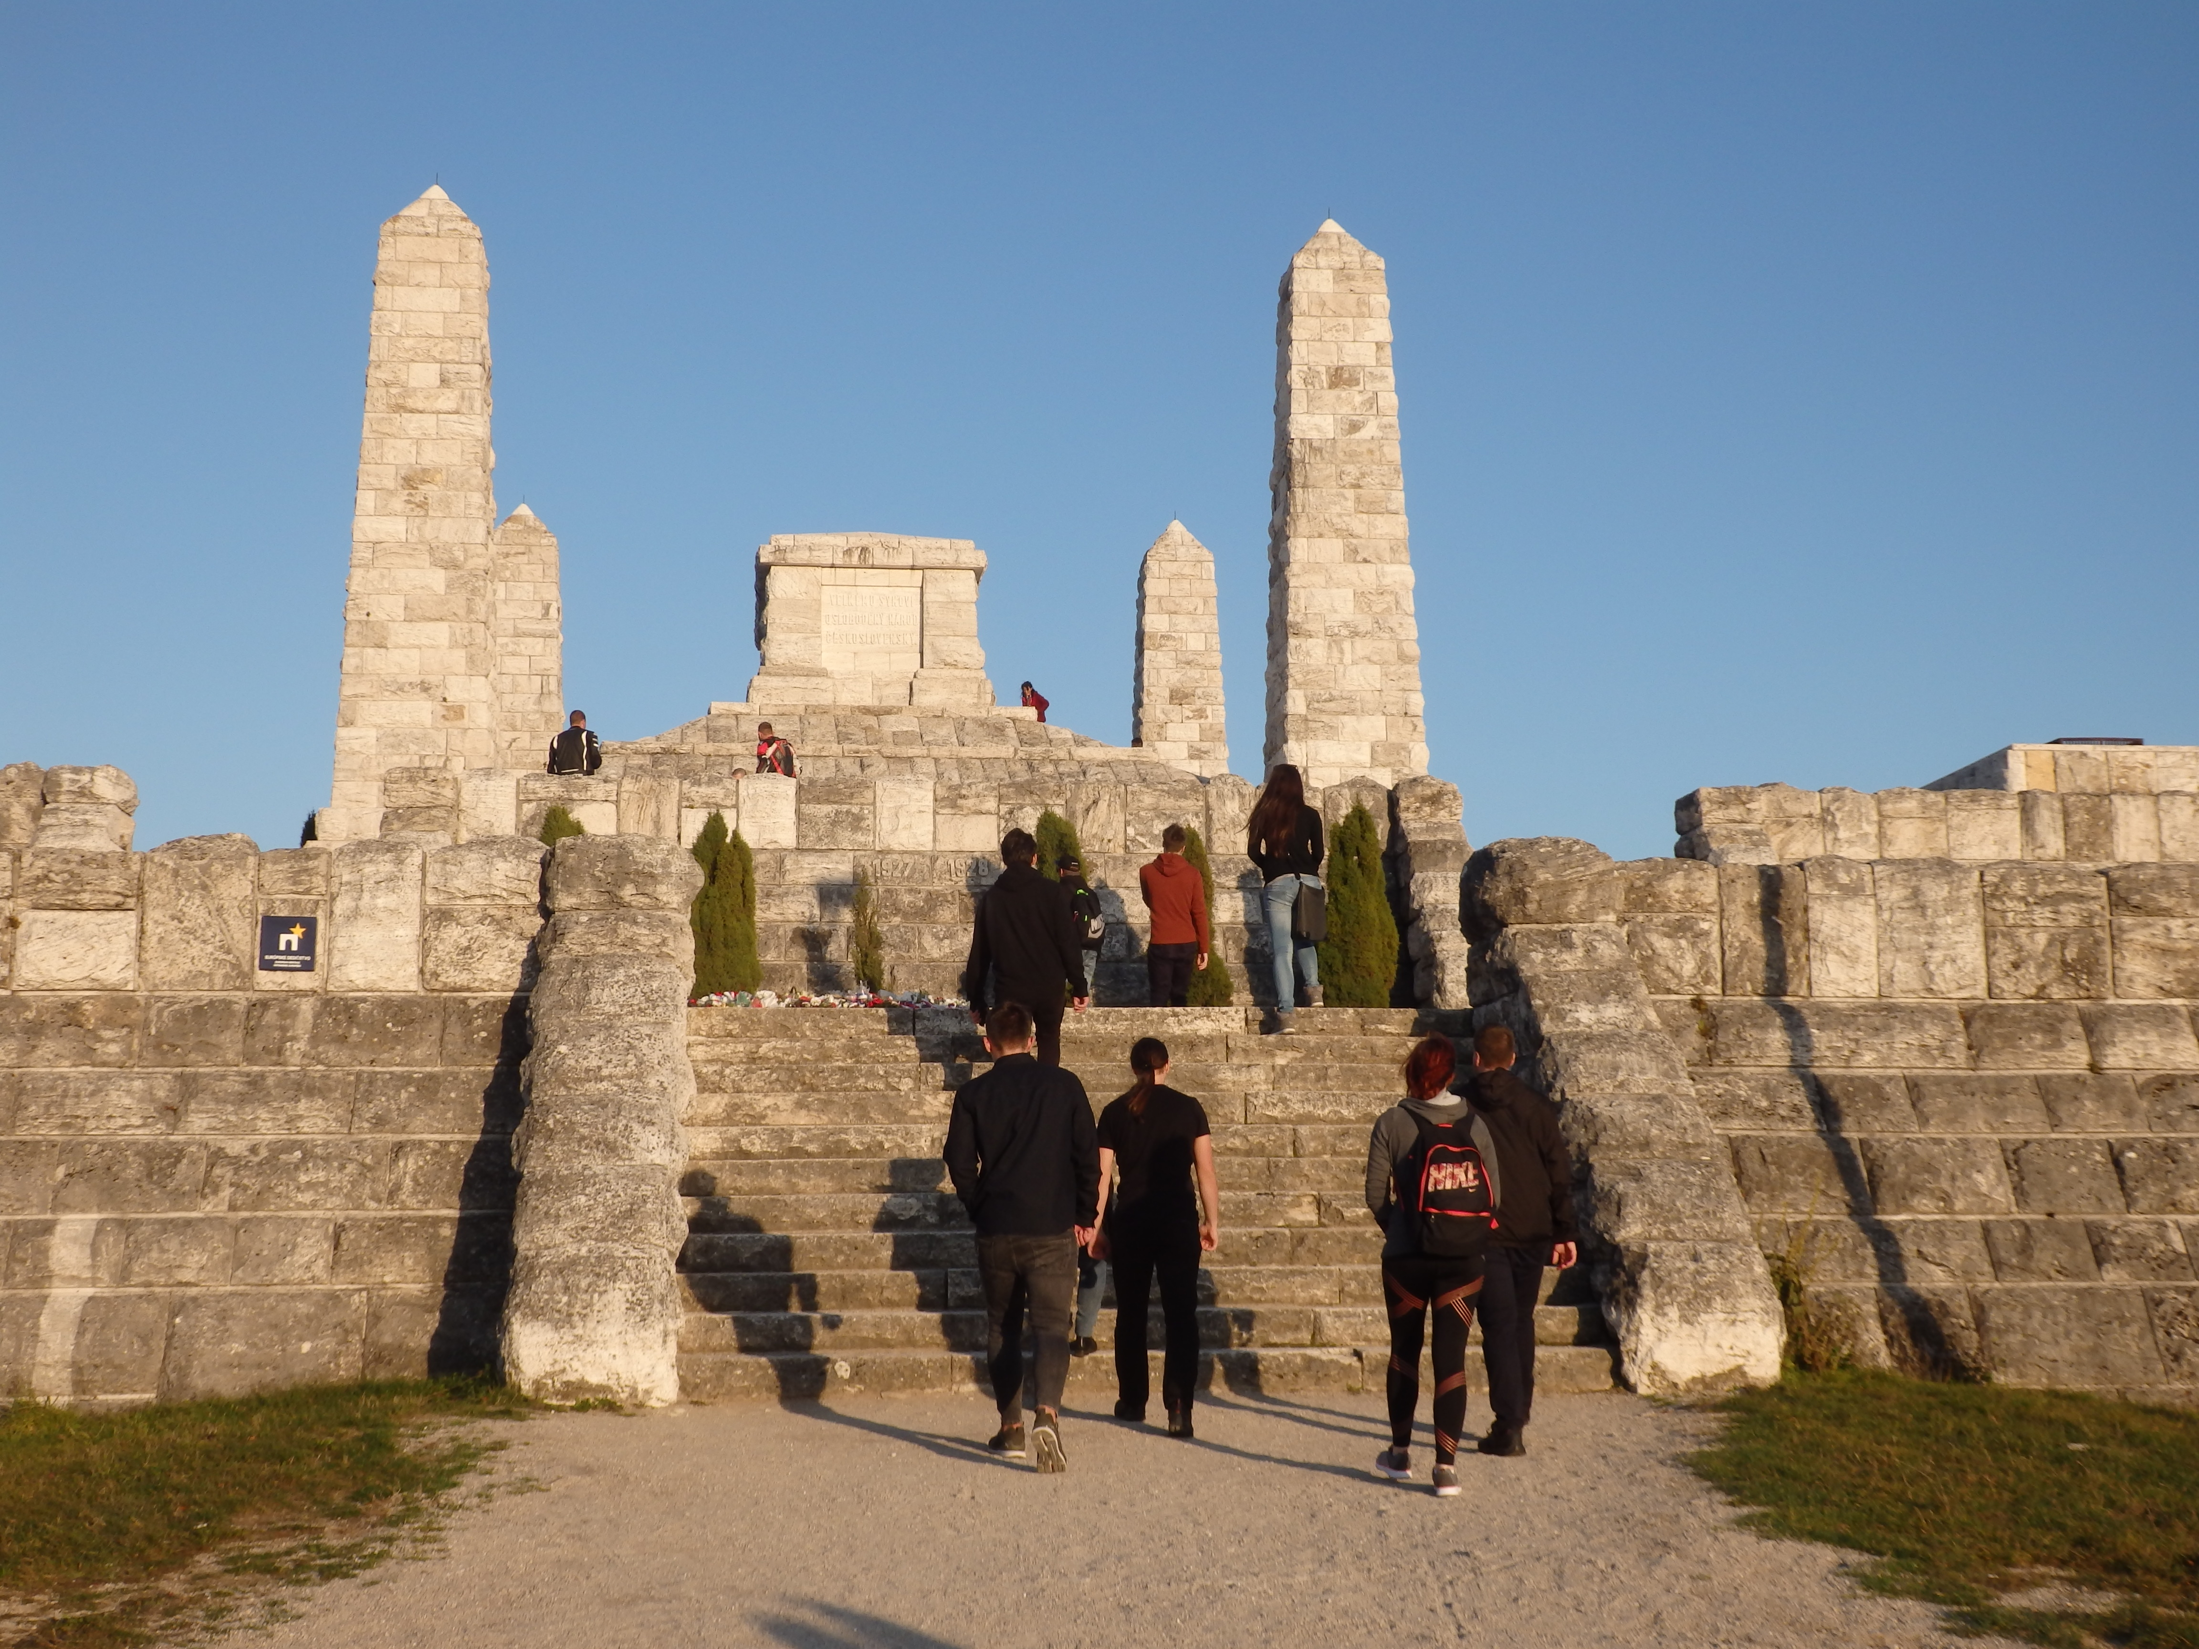
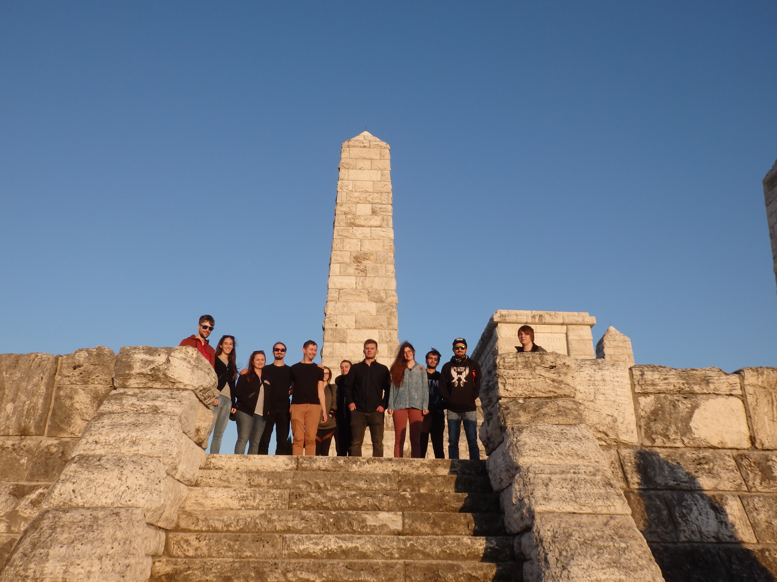
Děkujeme za podporu Slezské univerzitě

